Slide 1
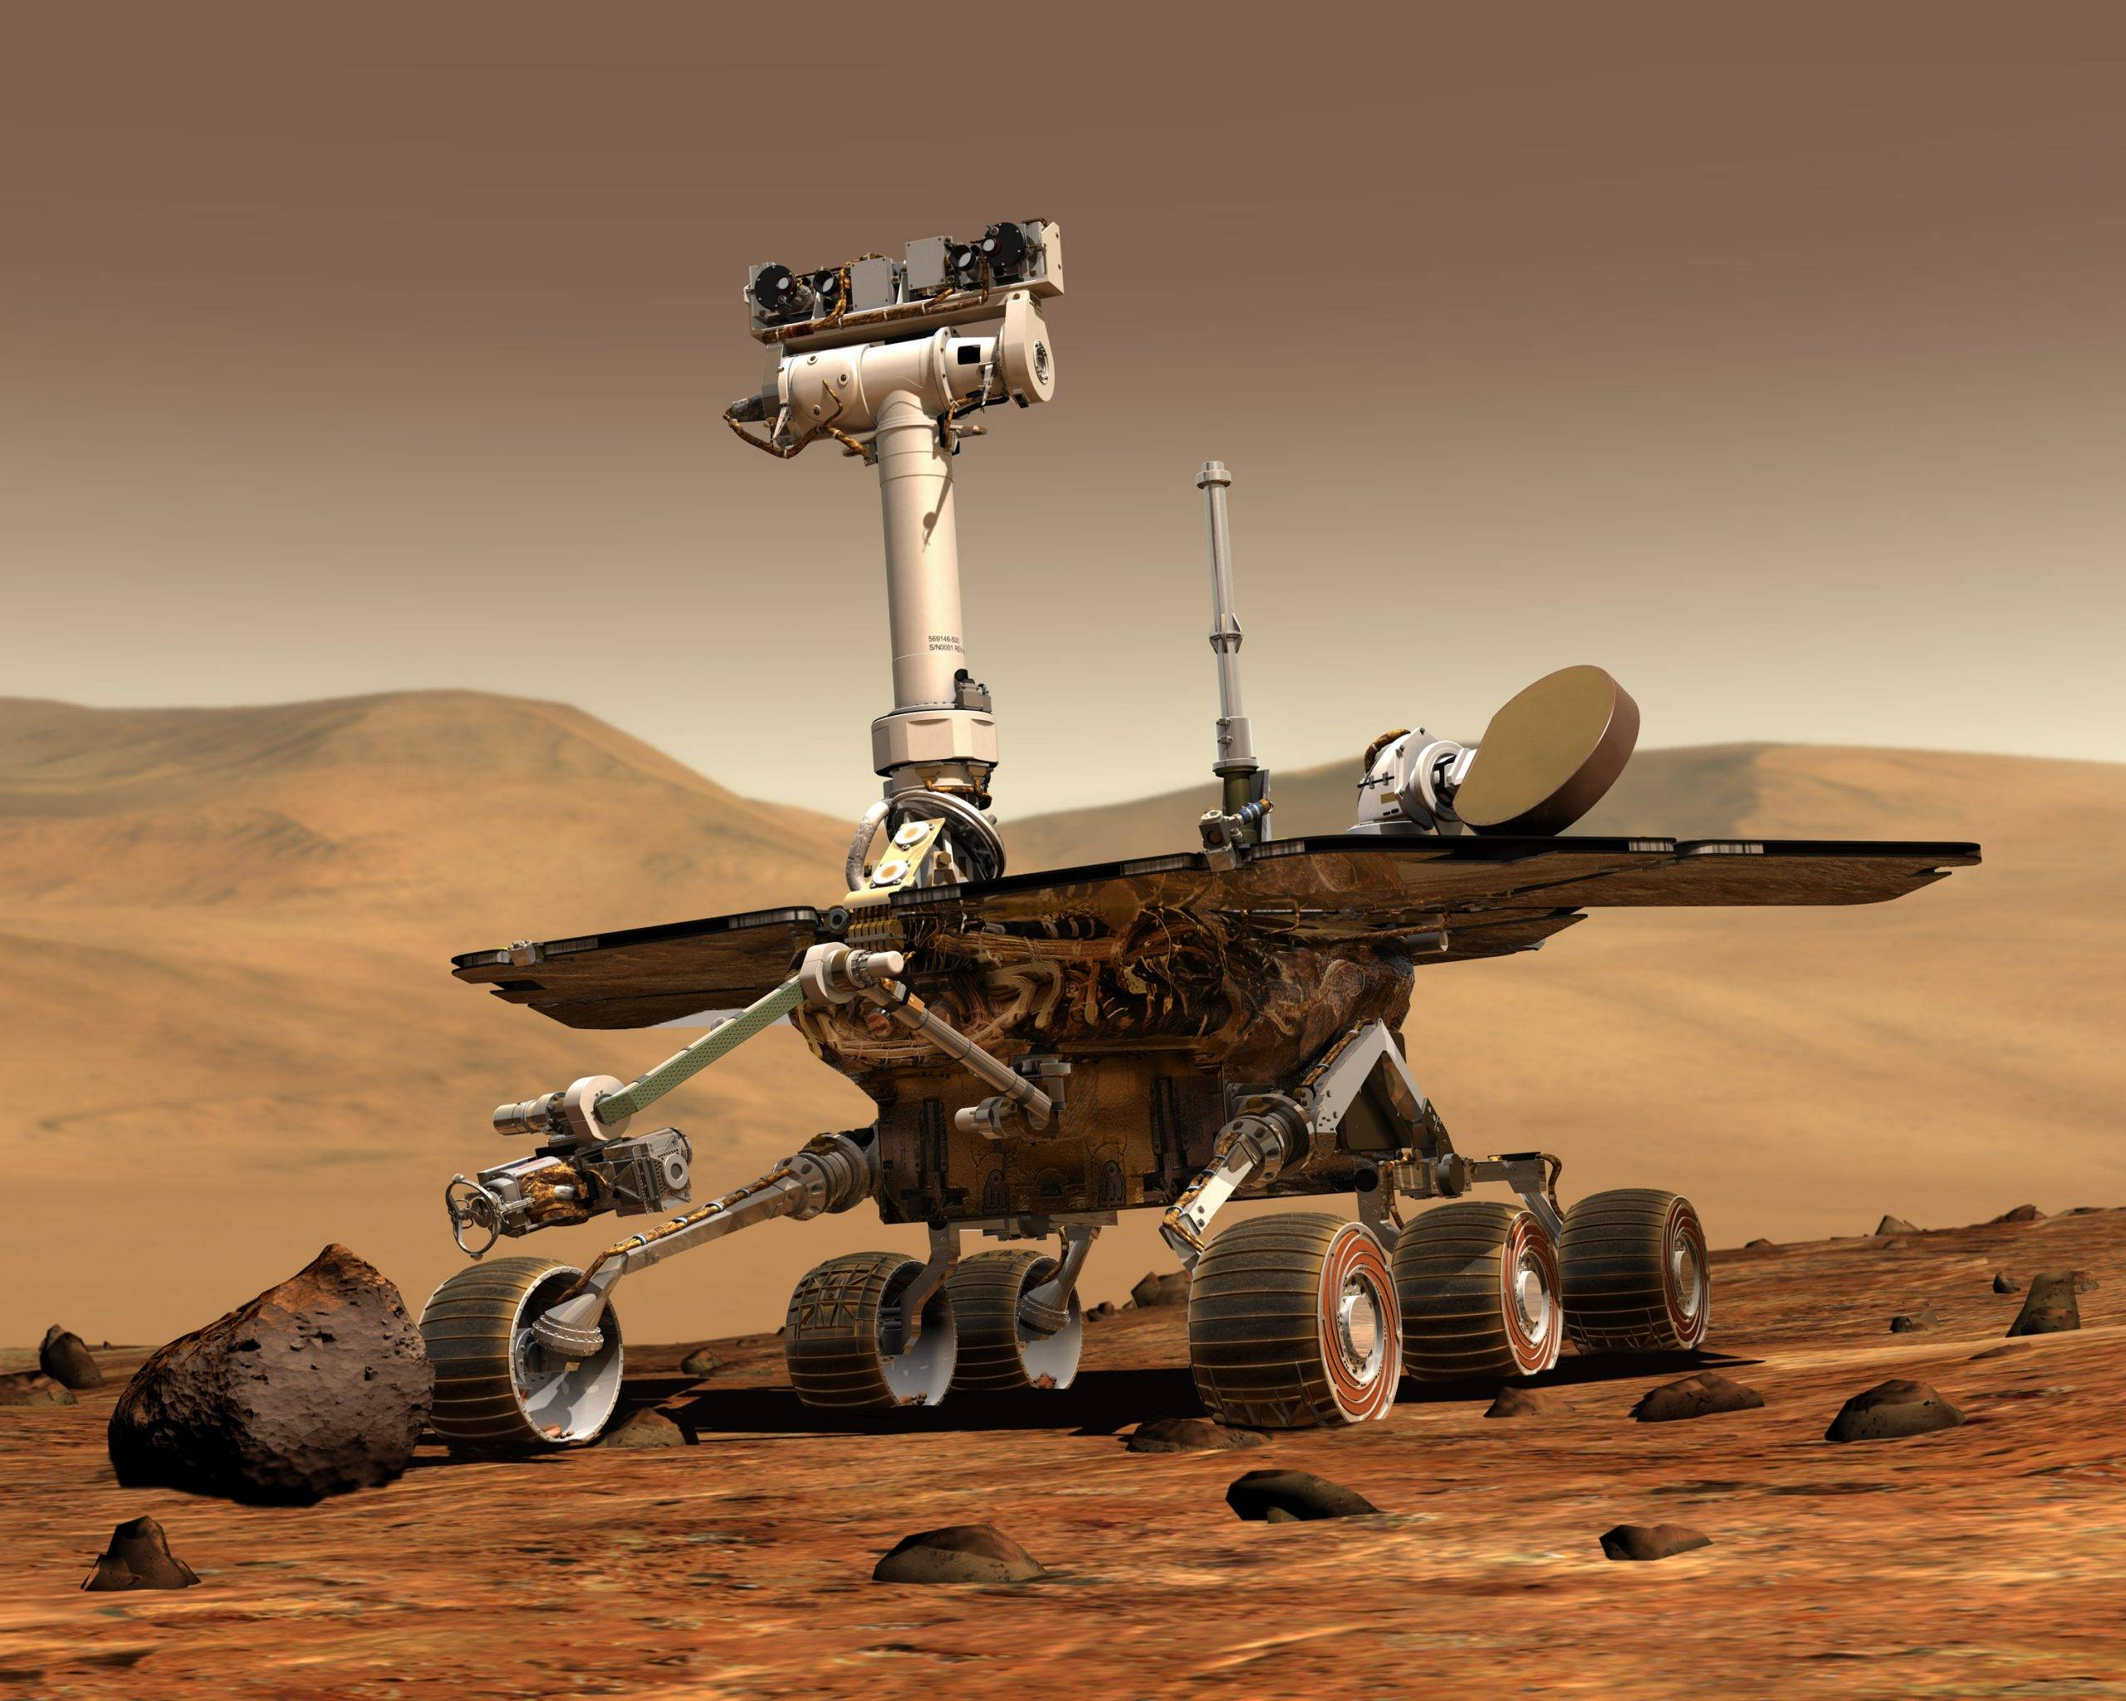
Дроид для иследования Марса

Slide 2
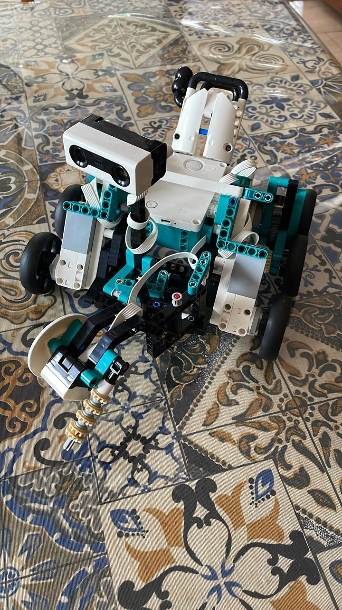



По бокам два мотора мотора

Slide 3
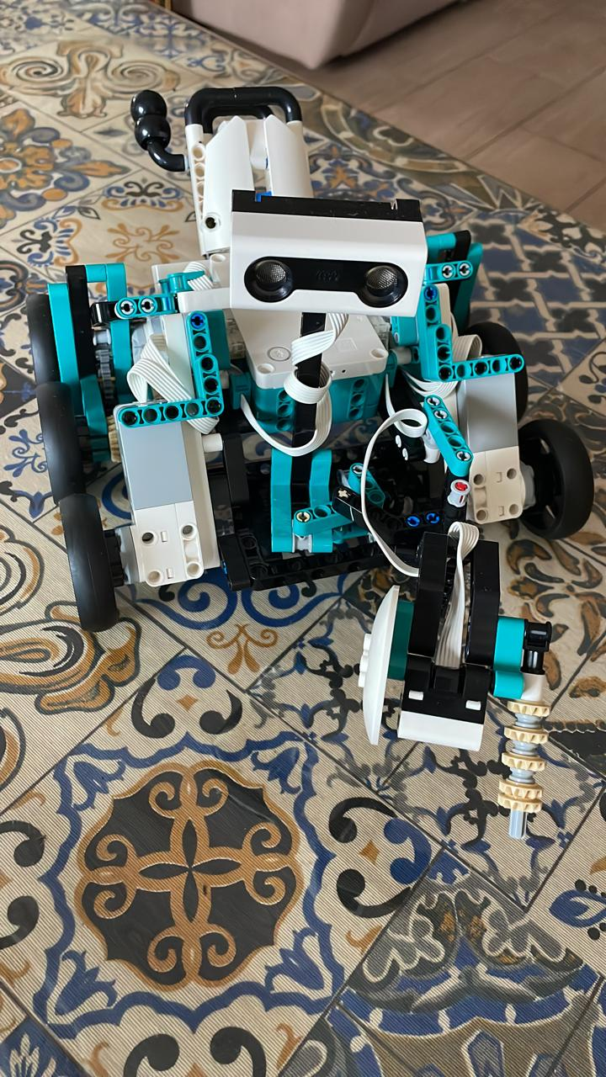


По середине расположен системный блок

Slide 4

Сверху расположен датчик движения

Slide 5
Спереди расположен датчик цвета

